Slide 1


Escáner de plagas de sembrado y plantas
Integrantes
Diego Solar
Esteban Nuñez
Matias Acum

Slide 2

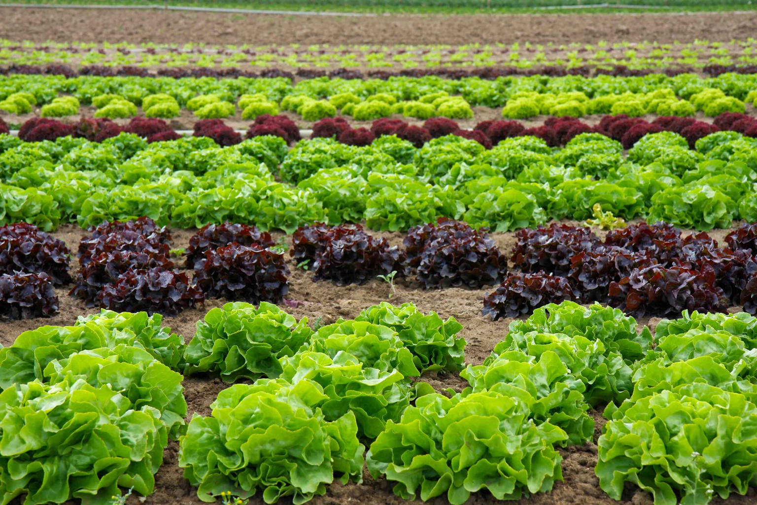



Contexto/Problema
La detección tardía de plagas en la agricultura genera grandes pérdidas económicas y reduce la productividad de pequeños y medianos agricultores. En zonas rurales, el acceso a especialistas agrónomos es limitado y costoso, lo que dificulta una identificación temprana. Actualmente, existen soluciones tecnológicas de alto costo, pero no están al alcance de la mayoría de los agricultores.

Slide 3




OBJETIVO GENERAL
DESARROLLAR UNA APLICACIÓN MÓVIL QUE PERMITA DETECTAR PLAGAS Y ENFERMEDADES EN PLANTAS MEDIANTE VISIÓN POR COMPUTADORA, ENTREGANDO DIAGNÓSTICOS Y RECOMENDACIONES ACCESIBLES A AGRICULTORES.
OBJETIVO

Slide 4








OBJETIVOS ESPECIFICOS
ENTREGAR UNA S
Entrenar y optimizar un modelo de Machine Learning capaz de identificar plagas en imágenes de cultivos.
Implementar un módulo de historial que almacene diagnósticos anteriores
1
2
3
4
Desarrollar un sistema de sincronización online/offline para operar en zonas rurales sin conectividad constante.
Integrar el modelo a una aplicación móvil desarrollada en Kotlin para Android

Slide 5
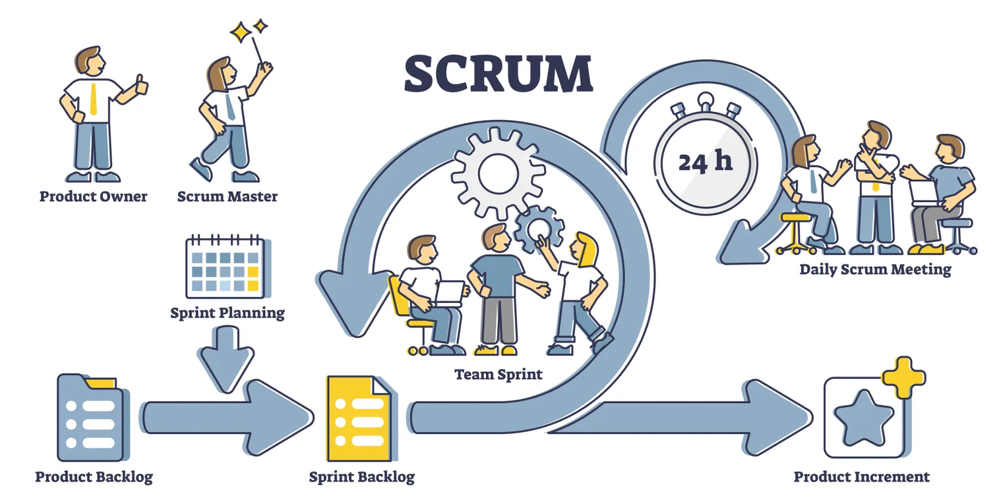
METODOLOGÍA
Sprint: 2 semanas

Slide 6

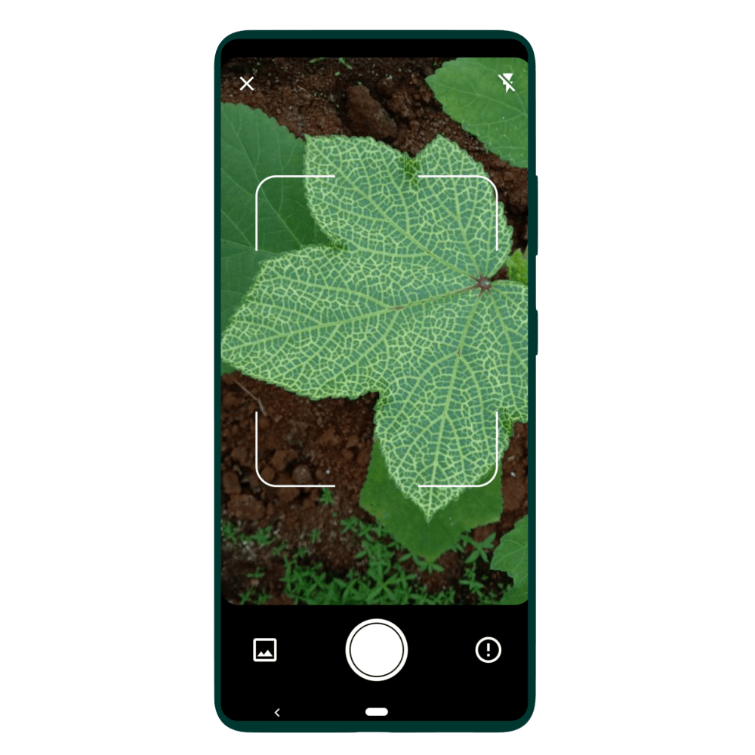
SOLUCIÓN
Nuestra solución es crear una aplicación que mediante la IA detecte tempranamente una bacteria o alguna enfermedad, mediante el solo hecho de sacar una imagen.

Slide 7







Stack tecnológico
Kotlin
Django
Python
Amazon
Android Studio
PostgreSQL
TensorFlow

Slide 8
PLAN DE TRABAJO PROPUESTO
Actividad | Recursos | Duracion
Desarrollo de la interfaz y diseño del software | Android Studio Javascript Kotlin | 1 Sprint
Desarrollo de la lógica de programación | Django PostgreSQL OpenAPI 3 | 2 Sprint
Documentos en base a metodología agil | Ofimática | Durante el semestre
Desarrollo de un modelo de deep learning | Tensorflow lite Python | 1 Sprint
Implementación de Amazon Web Services al proyecto | AWS | 1 Sprint
Testeo de Software | Appium | 1 Sprint

Slide 9
Conclusión

